Slide 1
Operator pattern을 활용한 Kubernetes Autoscaler 개발
37팀
2018008495 손병재
2018008595 신희원

Slide 2
Contents
01
02
03
04
Introduction
Background
Implementation
Conclusion

Slide 3
01
Introduction

Slide 4
Application-specific Autoscaler
Kubernetes 확장
Kubernetes 기능 개선
다른 시스템에 응용
Auto-scaling 개선
자동화
효율적인 자원 활용
성능 최적화
운영 작업 최적화

Slide 5
02
Background

Slide 6
Operator pattern?
Kubernetes 코드를 변경하지 않고 기능 확장 가능
Custom Resource에 따라 동작하는 Controller 개발
Operator(인간)가 해왔던 작업을 자동화

Slide 7
Custom Resource?
Resource: 특정한 API Object 집합을 저장하는 엔드포인트
Pods : pod 집합
Custom Resource: Kubernetes API 확장
새로운 종류의 Resource 정의 => Custom Resource Definition

Slide 8
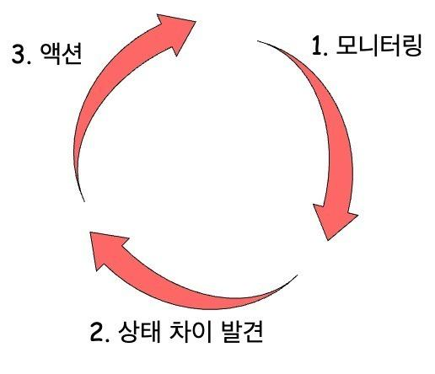
Controller?
클러스터의 상태를 관찰 후, 생성 또는 변경을 요청하는 Control Loop
Control Loop: 현재 상태를 의도한 상태와 같아지도록 만드는 역할
모니터링 -> 상태 차이 발견 -> 액션
Operator는 Custom Controller

Slide 9
Operator pattern!
Custom Controller가 Custom Resource를 모니터링
Custom Resource Definition에 정의된 의도된 상태와 현재 상태 비교
불일치를 발견하면 일치시키도록 동작

Slide 10
Autoscaling
워크로드의 크기를 수요에 맞게 자동으로 스케일링하는 것
수평 스케일링(Horizontal Pod Autoscaling) 방식 사용
하지만 기본 제공 HPA를 사용하지 않고 자체 로직을 직접 적용

Slide 11
03
Implementation

Slide 12




System Architecture
Operator
Scaling
Monitoring
User
Scalable App
CR
Change
login
Web App Server

Slide 13
Web Application Server
계정 서비스
Scaling logic
회원가입, 로그인, 로그아웃 기능
DB와 연계
Active User 수 확인
User 수 기반으로 CR에 정의된 replica 수 변경
User 수 < 1000 => 2 < 10000 => 3 이후 20000명 당 1개 증가

Slide 14
Custom Resource Definition
JAVA를 통해 생성
정의
crd-generator
Operator 개발 시 사용한 코드 활용
Spec : replica 수 포함
Status : 준비 여부

Slide 15
Operator
CR 상태 관찰
Reconcile
CR spec 변경 감지
변경되면 Reconcile logic 호출
CR 내용 로깅
Replica 수 실제로 변경
CR status 변경

Slide 16
04
Conclusion

Slide 17
Operator pattern
Application specific Autoscaling logic 개발
다른 오브젝트에 의존하지 않고 Autoscaling 로직 적용 가능 => Flexibility
단일 pod의 메트릭이 아닌 전체 상황을 통해 스케일링 결정 가능
=> ex) Active User 수
스케일 인/아웃의 자동화
트래픽에 따라 리소스 효율적 사용
약간의 수정으로 Active User 수 외에 다른 조건 활용 가능

Slide 18
Our team
손병재
전체 애플리케이션 개발
신희원
버그 수정 및 자료 작성

Slide 19
References
K8s operator pattern, https://kubernetes.io/ko/docs/concepts/extend-kubernetes/operator/
K8s controller, https://kubernetes.io/ko/docs/concepts/architecture/controller/
CRD, https://kubernetes.io/docs/tasks/extend-kubernetes/custom-resources/custom-resource-definitions/
IBM Auto-scaler, https://ibm.github.io/operator-sample-go-documentation/demos-auto-scaler/

